Slide 1
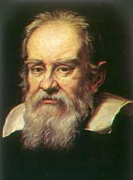
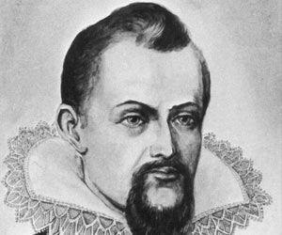
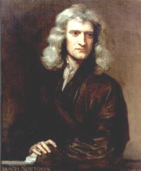
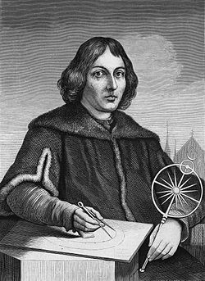
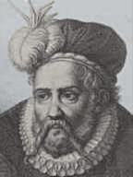
Científicos y sus Aportes

Slide 2
Galileo y el telescopio: la nueva astronomía
El físico y astrónomo italiano Galileo Galilei (1564-1642) sostenía que la Tierra giraba alrededor del Sol, lo que contradecía la creencia de que la Tierra era el centro del Universo. Se negó a obedecer las órdenes de la Iglesia católica para que dejara de exponer sus teorías, y fue condenado a reclusión perpetua.
Junto con Kepler, comenzó la revolución científica que culminó con la obra de Isaac Newton. Su principal contribución a la astronomía fue el uso del telescopio para la observación y descubrimiento de las manchas solares, valles y montañas lunares, los cuatro satélites mayores de Júpiter y las fases de Venus.
Nació cerca de Pisa el 15 de febrero de 1564. ingresó en la Universidad de Pisa para estudiar medicina. Al poco tiempo cambió sus estudios por la filosofía y las matemáticas, abandonando la universidad en 1585 sin haber llegado a obtener el título.
En 1589 trabajó como profesor de matemáticas en Pisa, donde se dice que demostró ante sus alumnos el error de Aristóteles, que afirmaba que la velocidad de caída de los cuerpos era proporcional a su peso, dejando caer desde la torre inclinada de esta ciudad dos objetos de pesos diferentes.

Slide 3
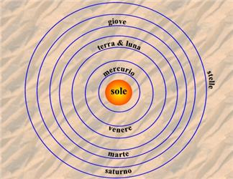

Slide 4
Nicolás Copérnico
Su visión del sistema planetario, ampliamente difundida tras su muerte, cambió la forma de comprender el mundo y sus circunstancias, así como supuso una auténtica revolución que acabó por desencadenar una nueva forma de hacer Ciencia. La idea principal, que el sistema no giraba en torno a la Tierra como se pensaba hasta el siglo XV, sino que era el sol el centro del universo, fue la principal aportación que dejó Copérnico.
La teoria de Nicolás Copérnico fue un éxito por que se apoyó en el estudio de los movimientos solares y en la evolución de los cambios en estrellas y planetas. Todo un conjunto de datos, obtenidos por medición directa, y explicados desde la razón más descarnada que se hicieron célebres y consiguieron cambiar la mentalidad de la época.

Slide 5
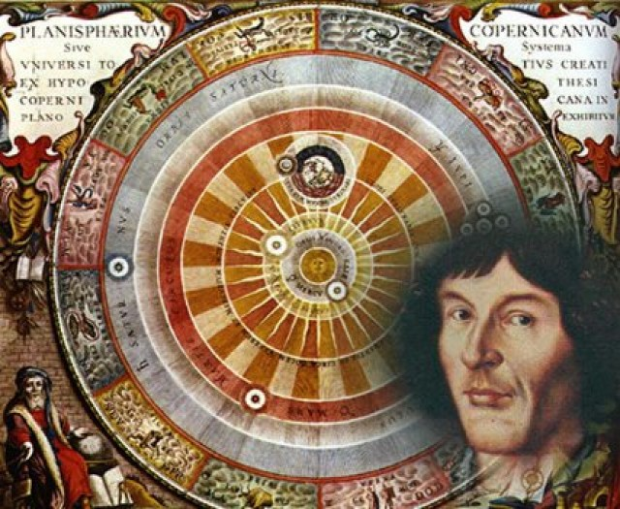

Slide 6
Tycho Brahe
Tycho Brahe ha sido considerado como el más grande observador del periodo anterior a la invención del telescopio e innovador en los estudios astronómicos.
En 1588, fue el matemático oficial del emperador Rodolfo ll. Aquí se le une en 1600 el joven J. Kepler, con el cual tuvo una fructífera colaboración en los últimos años de su vida. Al morir dejó a Kepler las observaciones realizadas a lo largo de años y años de estudio, con la esperanza de que éste pudiera demostrar su teoría del Universo. Kepler se sirvió de los trabajos de Tycho para formular sus famosas leyes sobre los movimientos planetarios, que, en cambio, sirvieron como confirmación de la teoría de Copérnico sobre el sistema solar.

Slide 7
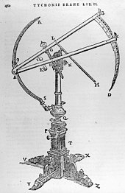

Slide 8
J Kepler
Las leyes de Kepler fueron enunciadas por Johannes Kepler para describir matemáticamente el movimiento de los planetas en sus órbitas alrededor del Sol. Aunque él no las describió así, en la actualidad se enuncian como sigue:
Primera ley (1609): Todos los planetas se desplazan alrededor del Sol describiendo órbitas elípticas. El Sol se encuentra en uno de los focos de la elipse.

Slide 9
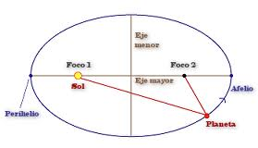
Segunda ley o La ley de las áreas
“El radio vector que une un planeta y el Sol barre áreas iguales en tiempos iguales”
La ley de las áreas es equivalente a la constancia del momento angular, es decir, cuando el planeta está más alejado del Sol (afelio) su velocidad es menor que cuando está más cercano al Sol (perihelio). En el afelio y en el perihelio, el momento angular L es el producto de la masa del planeta, su velocidad y su distancia al centro del Sol.

Slide 10
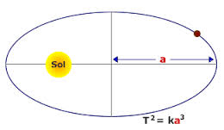

Tercera ley
“Para cualquier planeta, el cuadrado de su período orbital es directamente proporcional al cubo de la longitud del semieje mayor de su órbita elíptica”
Donde, T es el periodo orbital (tiempo que tarda en dar una vuelta alrededor del Sol), (a ó r) la distancia media del planeta con el Sol y K la constante de proporcionalidad.

Slide 11
Importancia
Estas leyes se aplican a otros cuerpos astronómicos que se encuentran en mutua influencia gravitatoria, como el sistema formado por la Tierra y la Luna

Slide 12

Isaac Newton
En su teoría de la gravitación universal Isaac Newton (1642-1727) explicó las leyes de Kepler y, por tanto, los movimientos celestes, a partir de la existencia de una fuerza, la fuerza de la gravedad, que actuando a distancia produce una atracción entre masas. Esta fuerza de gravedad demostró que es la misma fuerza que en la superficie de la Tierra denominamos peso.
Demostró que la fuerza de la gravedad tiene la dirección de la recta que une los centros de los astros y el sentido corresponde a una atracción. Es una fuerza directamente proporcional al producto de las masas que interactúan e inversamente proporcional a la distancia que las separa. La constante de proporcionalidad, G, se denomina constante de gravitación universal.
.

Slide 13
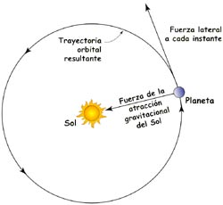
Newton consiguió explicar con su fuerza de la gravedad el movimiento elíptico de los planetas. La fuerza de la gravedad sobre el planeta de masa m va dirigida al foco, donde se halla el Sol, de masa M, y puede descomponerse en dos componentes:
existe una componente tangencial (dirección tangente a la curva elíptica) que produce el efecto de aceleración y desaceleración de los planetas en su órbita (variación del módulo del vector velocidad);
la componente normal, perpendicular a la anterior, explica el cambio de dirección del vector velocidad, por tanto la trayectoria elíptica. En la figura adjunta se representa el movimiento de un planeta desde el afelio (B) al perihelio (A), es decir, la mitad de la trayectoria dónde se acelera. Se observa que existe una componente de la fuerza, la tangencial que tiene el mismo sentido que la velocidad, produciendo su variación.

Slide 14
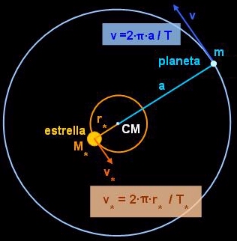
Newton

